Slide 1
ПРОЕКТНАЯ ДЕЯТЕЛЬНОСТЬ В ДОУ КАК ФОРМА ПАРТНЕРСТВА С РОДИТЕЛЯМИ
муниципальное автономное дошкольное образовательное учреждение
«Детский сад № 143» г. Хабаровска
Подготовила О. В. Карпенко, воспитатель

Slide 2
«Попытка воспитать детей без помощи и поддержки со стороны семьи подобна сбору листьев граблями в сильный ветер»
В. А. Сухомлинский
АКТУАЛЬНОСТЬ
Семья и дошкольное учреждение – два важных института социализации личности. Их воспитательные функции различны, но для разностороннего развития ребенка их взаимодействие необходимо.
Одной из наиболее эффективных форм партнерского взаимодействия детского сада с семьями воспитанников является проектная деятельность.
Проектная деятельность в соответствии с «Законом об образовании в РФ» и ФГОС ДО позволяет:
организовывать совместную деятельность детей и взрослых, признавая ребенка субъектом образовательных отношений,
объединить обучение и воспитание в целостный образовательный процесс на основе духовно – нравственных и социокультурных ценностей, принятых в обществе правил и норм поведения в интересах человека, семьи, общества,
создавать условия для участия родителей в образовательной деятельности,
охватывать все образовательные области:
- познавательное,
- социально – коммуникативное,
- речевое,
- художественно – эстетическое,
- физическое развитие.

Slide 3
Участниками проекта являются дети, родители и педагоги.
Руководителем проекта является педагог (воспитатель), который организовывает познавательную деятельность воспитанников и ненавязчиво вовлекает родителей в совместную работу над проектом, создавая атмосферу сотворчества (совместного с ребенком творчества).
Основная цель привлечения родителей к проектной деятельности в ДО: сотрудничество, содействие, партнерство с ребенком и педагогами ДОУ.
В проекте должны быть заинтересованы все его участники, т. е. тема проекта (его проблема) должна быть актуальна для всей команды проекта.
Родители должны включиться в совместную деятельность для достижения общей цели.
Взаимодействие педагога с родителями начинается с разработки совместного проекта для всех участников образовательного процесса.
Педагог вовлекает родителей в работу над проектом на любом его этапе.

Slide 4
ФОРМЫ УЧАСТИЯ РОДИТЕЛЕЙ В ПРОЕКТНОЙ ДЕЯТЕЛЬНОСТИ:
Мотивационная поддержка
(заинтересованность в теме реализуемого проекта)
Информационная поддержка
(родители являются источником информации для ребенка,
помощником в поиске нужной информации)
Организационная поддержка
(сопровождение детей на экскурсию, в музей и т.д.)
Техническая поддержка
(фото- и видеосъемка, монтаж материалов, создание презентаций)

Slide 5
УЧАСТИЕ РОДИТЕЛЕЙ В ПРОЕКТНОЙ ДЕЯТЕЛЬНОСТИ:
Изготовление дидактических игр и пособий, подбор необходимых материалов, художественной литературы (сказок, рассказов, загадок, пословиц и поговорок, потешек и пр.), атрибутов, игрушек и костюмов и пр.
Написание сценариев, заданий для детей, разработке квестов, КВНов и др.
Подготовка итоговых мероприятий, изготовление поделок, продукта проектной деятельности, создание методической копилки, обогащение РППС, подготовка стенгазет, портфолио и т. д.
Участие в утренниках, праздниках, постановках, развлечениях, тематических мероприятиях, акциях, флешмобах и мн.др.

Slide 6
ФОРМЫ ВЗАИМОДЕЙСТВИЯ С РОДИТЕЛЯМИ:
1
ПРЕДПРОЕКТНОЕ РОДИТЕЛЬСКОЕ СОБРАНИЕ
2
ОПРОСЫ, АНКЕТИРОВАНИЕ
БУКЛЕТЫ,
ТЕМАТИЧЕСКИЕ ПАПКИ – ПЕРЕДВИЖКИ,
ВСТРЕЧИ, СОБРАНИЯ, «КРУГЛЫЕ СТОЛЫ»,
ИНДИВИДУАЛЬНЫЕ РЕКОМЕНДАЦИИ,
ГРУППОВЫЕ КОНСУЛЬТАЦИИ
3
4
ИКТ - ТЕХНОЛОГИИ

Slide 7
С целью создания эффективной системы взаимодействия ДОУ и семьи, воспитатель активно вовлекает родителей в совместные с детьми виды деятельности, помогает устанавливать партнерские взаимоотношения, поощряет активность и самостоятельность детей.
В процессе организации разных форм детско-родительского взаимодействия воспитатель способствует развитию родительской уверенности, радости и удовлетворения от общения со своими детьми.
Но самый важный результат проектной деятельности – создание настоящего сообщества детей, родителей и воспитателей.
Залогом успешного партнерства с семьями воспитанников, несомненно, является стремление к открытым, доверительным, доброжелательным отношениям, построенным на взаимном уважении, понимании, готовности прийти на помощь.

Slide 8
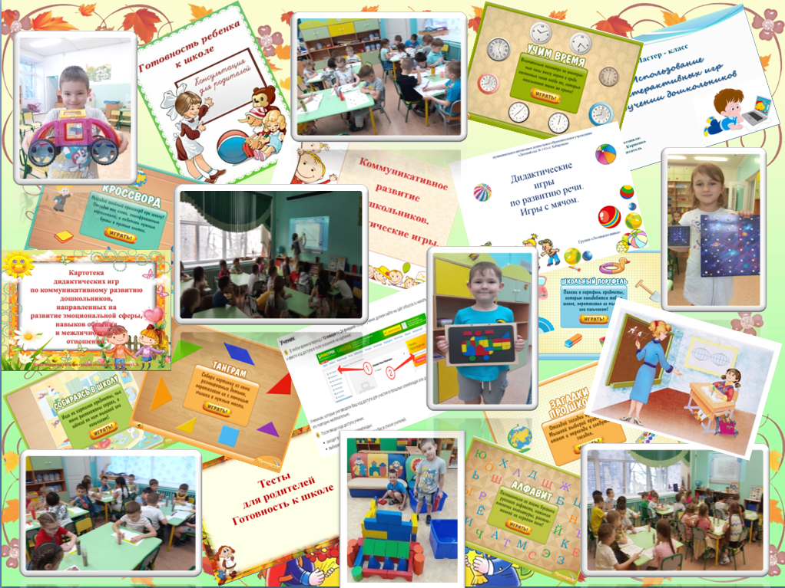
МЕТОДИЧЕСКАЯ КОПИЛКА

